Slide 1
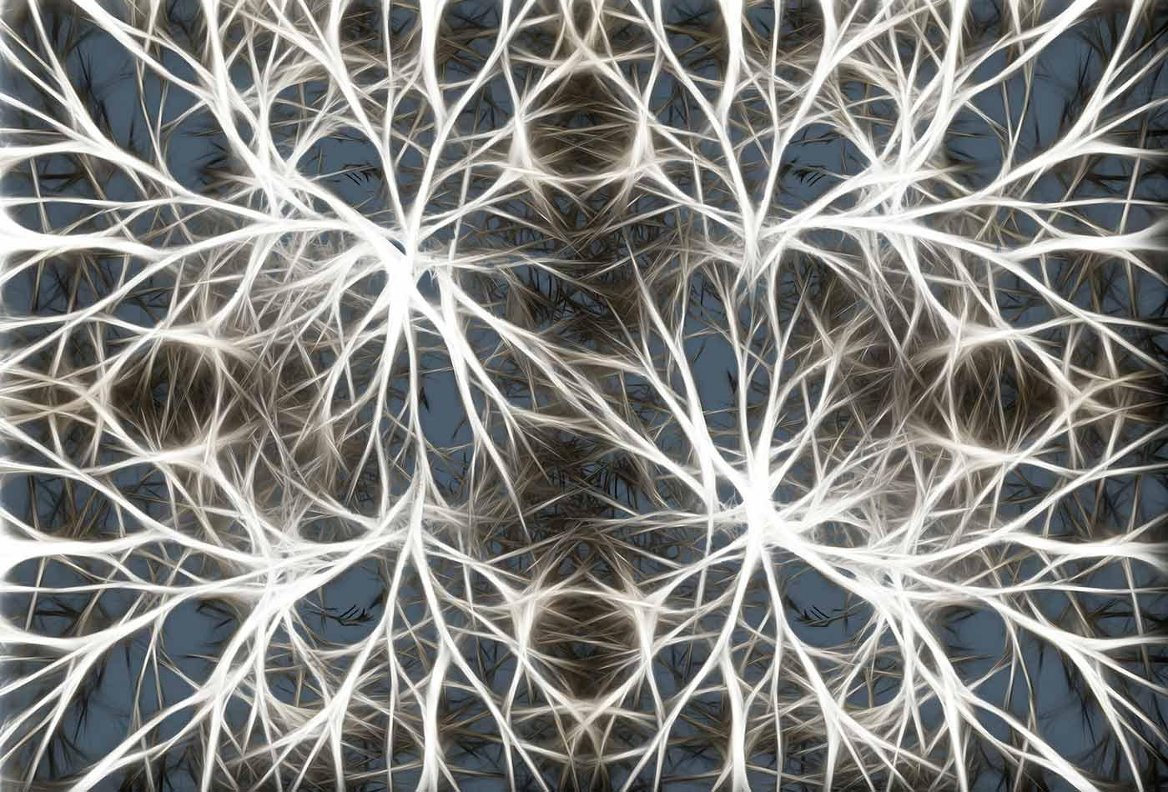
مثال: الكتاب الذي قرأته اليوم كان جيدا

Slide 2
Tokenization & Embedding
بسم الله الرحمن الرحيم

Slide 3
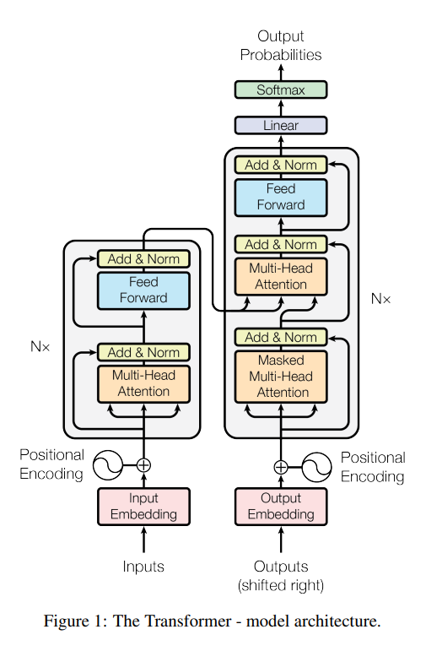



Slide 4
tokenization
مثال: الكتاب الذي قرأته اليوم كان جيدا
ا: 1
ب: 2
ت: 3
ث: 4
ج: 5
.
.
.
و: 27
ي: 28
ال: 4189
كتاب: 1209
الذي: 212
قرأ: 8213
ته: 340
كان: 513
جيد: 1235
.
.
.
الكتاب: 4189
الذي: 212
قرأته: 8213
كان: 513
جيدا: 1235
.
.
.
أنا: 1
جميل: 12
.
.
28 tokens
10,000 tokens
10,000 tokens

Slide 5
Embedding
-1.2
0.73
0.47
1.43
2.98
-2.12
-0.98
0.13
.
.
32 number
num_embd = 32
1.15
-1.73
-2.47
0.42
1.48
0.12
-0.12
-1.16
.
.
الكتاب: 4189
الذي: 212
قرأته: 8213
كان: 513
جيدا: 1235
.
.
.
أنا: 1
جميل: 12
.
.
32 number
10,000 tokens

Slide 6
Embedding
مثال: الكتاب الذي قرأته اليوم كان جيدا
[0.12, 0.34, -2.9, …]
الكتاب: 4189
الذي: 212
قرأته: 8213
كان: 513
جيدا: 1235
.
.
.
أنا: 1
جميل: 12
.
.
الكتاب
[-1.22, 2.64, 0.9, …]
الذي
[1.33, 2.44, 1.87, …]
قرأته
10,000 tokens
6 x 32
اليوم
[2.32, -1.74, 1.69, …]
[-2.42, -1.54, -0.19, …]
كان
[-1.32, 2.59, -1.19, …]
جيدا

Slide 7
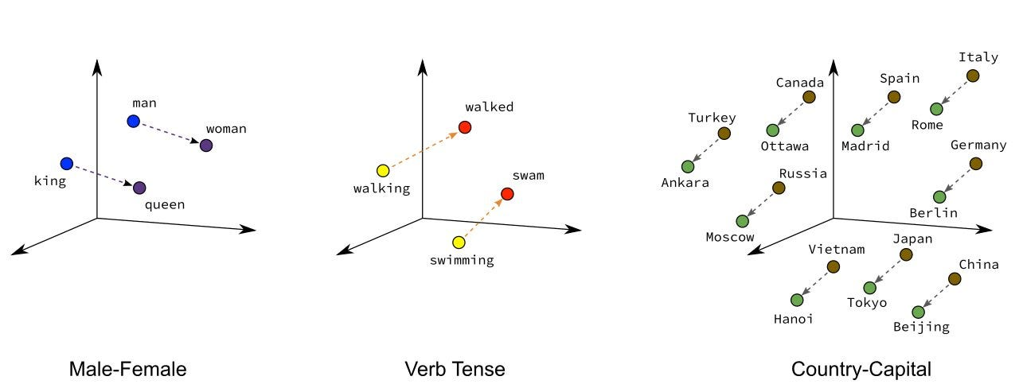

Slide 8



Slide 9
NEXT…ATTENTION
🚨

